Slide 2
Os meios aquáticos

Slide 3
Meios aquáticos
Na Terra, a água encontra-se nos oceanos, que são grandes massas de água salgada, ou nos continentes, sob a forma de rios, ribeiros, lagos, lagoas, que contêm água doce.
O mar é uma grande extensão de água salgada. Os mares unem-se e formam os oceanos.
O rio é uma corrente permanente de água doce.
A ribeira é um curso de água doce mais pequeno que um rio.
O lago é uma extensão de água doce parada. Uma lagoa é menor do que um lago.

Slide 4
Os rios
A água dos rios é utilizada:
na agricultura, para a rega dos campos;
na produção de energia nas barragens (depois transformada em eletricidade);
na alimentação e na higiene, depois de tratada e armazenada.

Slide 5
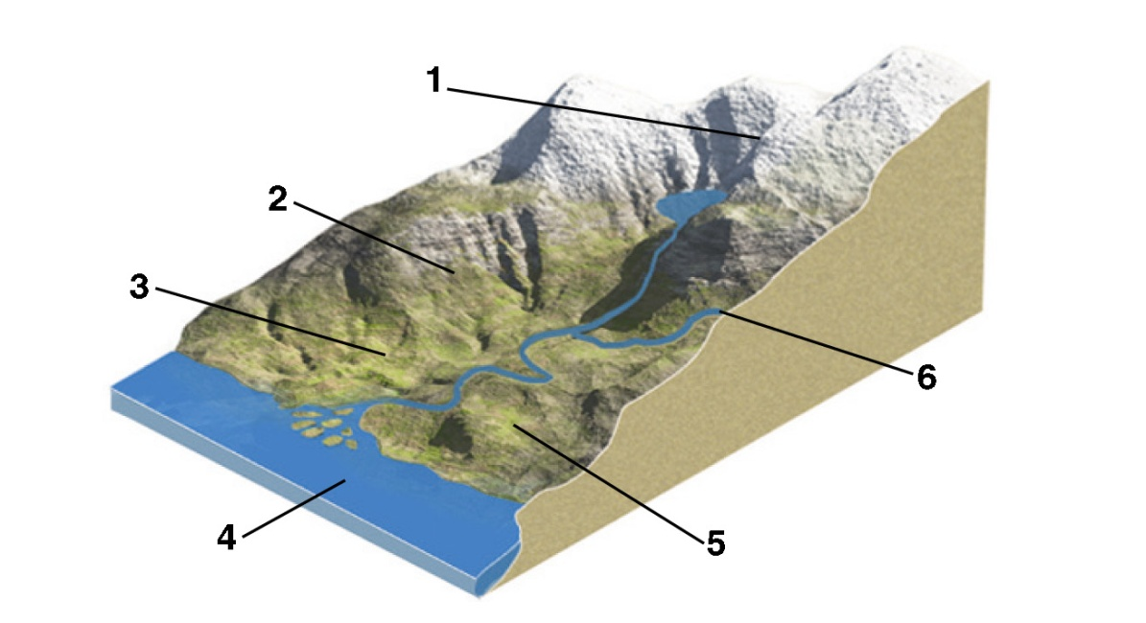
O rio é constituído pelos seguintes elementos:
1 – Nascente: local onde nasce o rio.
2 e 5 – Margens: terrenos dos lados do rio.
3 – Leito: terreno por onde corre o rio.
4 – Foz: local onde o rio desagua (termina).
6 – Afluente: rio de menor corrente que desagua noutro rio.

Slide 6
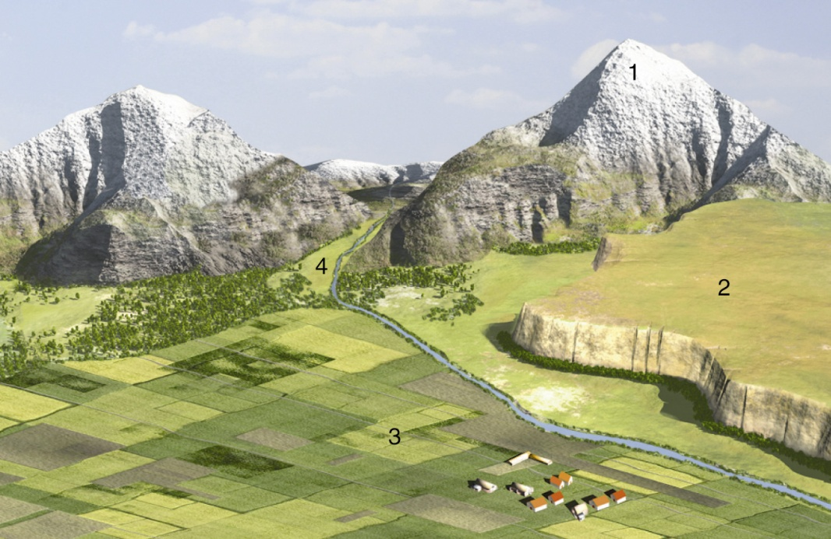
3. Legenda a imagem.
4. O que são oceanos?
5. Em que situações é usada a água dos rios?
6. Indica e define os elementos que constituem um rio.

